Slide 1
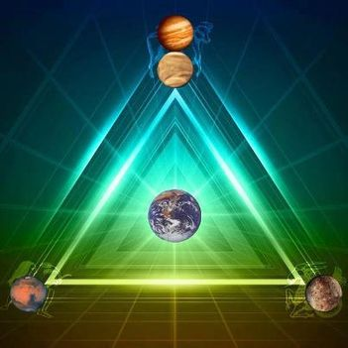
2. Alacsonyabb és magasabb tudatszintek
Mindennek van tudata ami élő vagy aminek tudat kölcsönözhető az által, hogy az érzékelésünk része, kvantum-összefonódásba vagy kapcsolatba van velünk.
Vannak alacsonyabb és magasabb tudatszintű létformák. Az emberi tudat hosszú idő alatt fejlődött ki. Mindezt az Őt körülvevő külső körülmények hatására tette. Tudatossá vált és magas tudatszintre tett szert. Ezt tudatos gondolkodással és tanulással érte el. A tudatos lélek ésszerű, gondolkodó, tanítható, képességeket elsajátítani képes, emlékezettel rendelkező, kiértékelni és ítéletalkotásra képes élőlény.

Slide 2
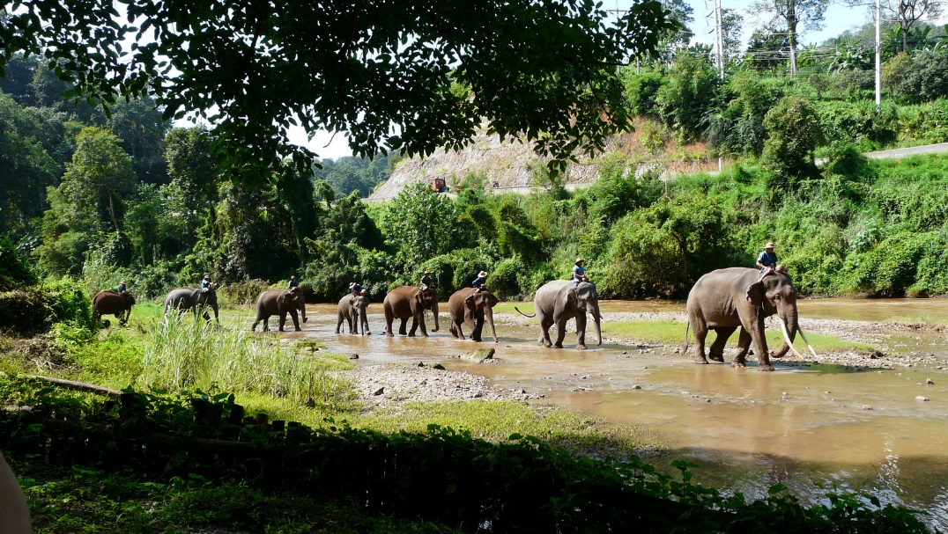
Egy példával szeretném érzékeltetni, hogy mennyire igaz és fontos a külső körülmények hatása és a lélek tanulási képessége és taníthatósága. Ha el vagyunk zárva környezetünktől, primitív, alacsony tudatszintű létformává válhatunk mi is. Vegyük alapul azt a helyzetet, amikor egy gyerek, aki még nem beszél egy lakatlan sziget őserdejébe kerül egyedül, nevelő szülők nélkül. A dzsungel könyve (The Jungle Book) (1894) Rudyard Kipling novellagyűjteménye egy Maugli nevű fiúról szól, akit farkasok neveltek fel. Ez egy megalapozott történetnek tűnik. Maugli az állatok nyelvén tanult meg beszélni. Ahhoz, hogy az állatok és emberek is kommunikálni tudjanak, hangokat adnak ki, és utánozzák egymást. Maugli esetében az emberi viselkedés felveszi és utánozza az állati viselkedésformákat. Erre a túléléshez van szüksége. A gyermek élete és viselkedése ösztönös, mint az állatoké és a védekezés illetve táplálékszerzés körül hangsúlyozódik ki. Mivel csak a dzsungellel és annak állatvilágával van kapcsolatban, így teljesen olyanná válik, mint a természeti népek akik a természet törvényei szerint élnek.

Slide 3
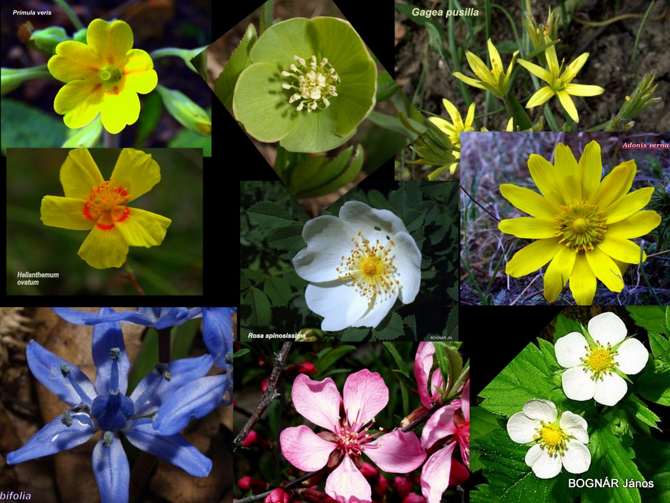
A természet csodái, mint a növények egy érdekes tudatosságra vallanak. Figyeljük csak meg a szimmetriáikat. Hogyan lehetséges, hogy egy növény szerkezetileg olyan szimmetrikussá váljon? Mi határozza ezt meg? Ezeknek a lételemeknek is van genetikai örökítési memóriájuk, amely a magban raktározódik el. Energetikai rendszerük van, mint az embereknek. Ezt a tudós társadalom is bizonyította például a Kirilian aura fényképfelvételekkel. Ez az információs tér kell legyen a hordozója a növények formáinak. Rendelkezniük kell érzékelő és visszajelző rendszerrel is. A napraforgónál például tapasztaljuk, hogy a növény, mint számtalan más társa a fény felé fordul. Az is ismert, hogy ha szeretettel foglalkozunk vele, vagy más növények mellé helyezzük, akkor szebb lesz és jobban nő. Ez azért lehetséges mivel energetikai információcsere kell fennálljon a növények, a környezet és az emberi tudat között. Saját emberi energiáink és gondolati formáink hatnak a növényeket körülvevő morfogenetikus térre. Természetesen ezzel nem azt akarom mondani, hogy az emberi gondolat átalakító ereje nagyobb lenne egy a növények számára jó táptalajnál.

Slide 4
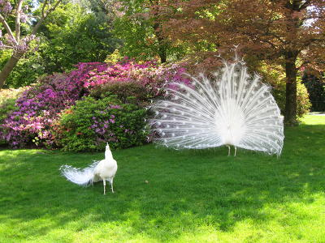
Az állatoknál is tapasztalható és látható, hogy kialakultak szépséges formák és színek. Sokszor olyan színkompozíciót vesznek fel mint a környezetük, hogy el tudjanak rejtőzni a ragadozóktól vagy hogy vonzzák a másik nemet. Vajon a védekező és szaporodási mechanizmusok tudatosan épülnek be az élőlények genetikai memóriájába? Az Ő tudatos reakciójuk ez az őket körülvevő környezeti, természeti hatások miatt? Vagy inkább egy más magasabb tudatossággal rendelkező Isteni entitás kreatív alkotásáról van szó? Valószínűleg mindegyik hozzájárul ennek az életformának a kialakulásához. Egyik sincs meg a másik nélkül. A „magból nem lesz termés” teremtő tudat nélkül.

Slide 5
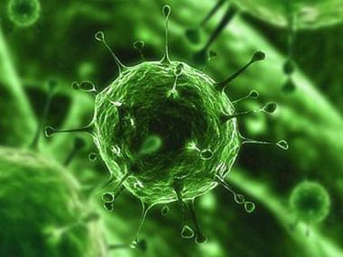
A baktériumokat és vírusokat a gyógyszerekbe kémiailag beültetett információ, „tanítja”, hogy ne tegye beteggé fizikai testünket. Úgyszintén a te saját tudatod is megtanulja, hogy a gyógyszer hogyan gyógyít, és így a tényleges fizikai hatás mellett tud segíteni az egészség helyreállításában. Ezért mindig olvasd el mire jó amit használsz, különben kevesebb pozitív eredményt érsz el vele. A hit a gyógyulásban segít a felépülésben. Tudományos kutatási eredmények kimutatták, hogy a placebo gyógykészítmények is gyógyhatással vannak az emberi testre és lélekre. A beteg nem tudja, hogy nem az igazi hatásos gyógyszert vette be, mégis gyógyul tőle.

Slide 6
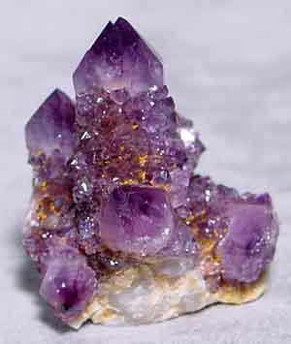
Elementálok közül megemlíteném a kristályokat, mivel a gyógyászatban többen használják kezelési módszerként. Tudatot „kölcsönözhetünk” nekik az által, hogy leírod, hogy a kristály hogyan működik számodra. Ha csak magadnál viseled anélkül, hogy tudnád mire jó, nem sokat fog segíteni a gyógyulásban. Tanítsd a kristályodat, ezzel önmagad is. Gyógyítani ugyanis a tudat tanításával lehet, a saját tudatodéval.

